Slide 1

Implementación de un Sistema de Gestión de Inventario para la empresa PATY SPORT
Jonny Alejandro Pulido Pulido
Nayarit Glet Gutiérrez Nieto
Angel Daniel Puentes Ardila
Lilley Caicedo Nieto

Slide 2
Objetivo General
Desarrollar un sistema de gestión de inventario para la empresa PATY SPORT eficiente y adaptable que optimice los procesos de almacenamiento, seguimiento y control de los productos, con el fin de mejorar la precisión, la disponibilidad y la eficiencia operativa en toda la cadena de suministro.

Slide 3
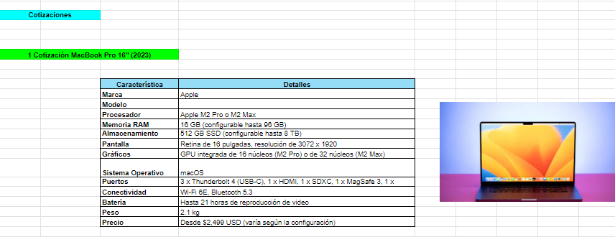
1. Cotiza-
ciónes

Slide 4
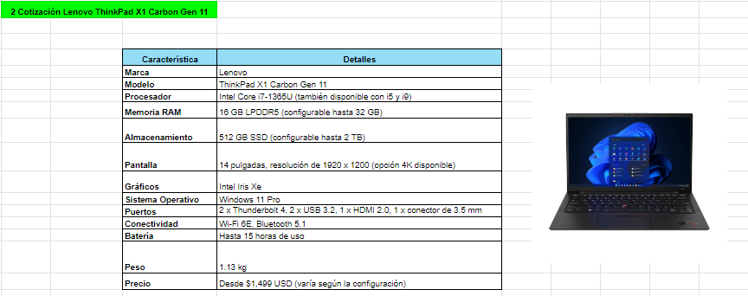

Slide 5
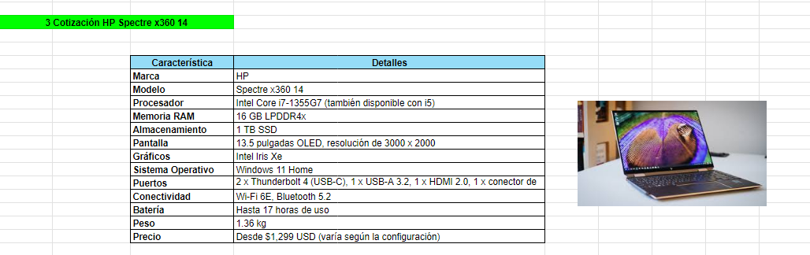

Slide 6
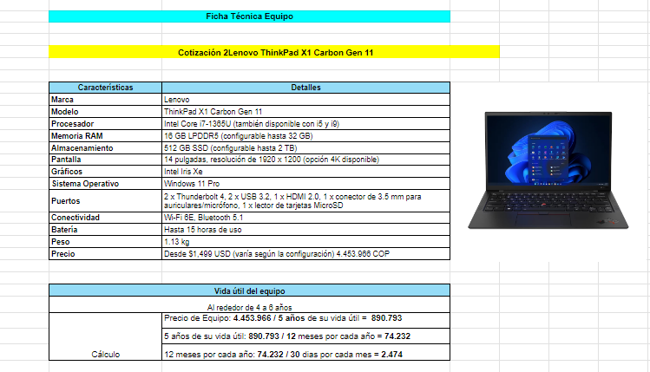
1. Ficha
Técnica
Equipo

Slide 7
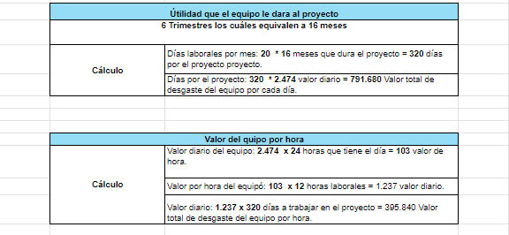
1. Ficha
Técnica
Equipo

Slide 8
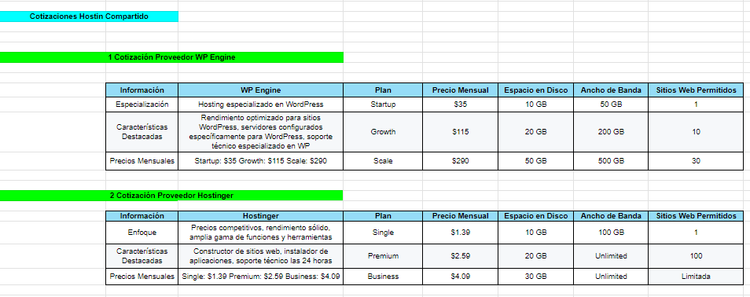
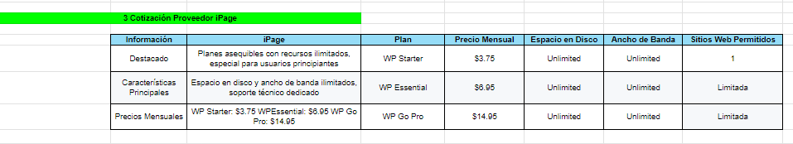
Cotización
Hosting

Slide 9
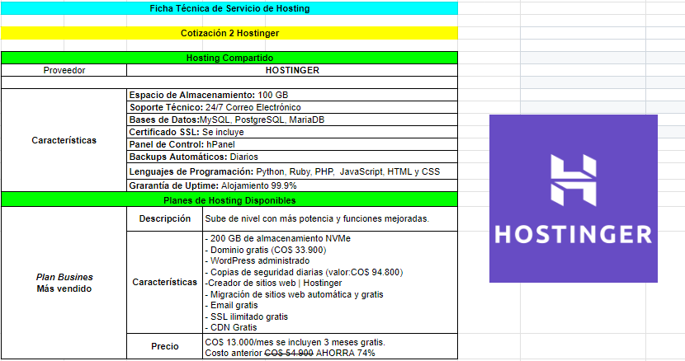
Ficha Técnica
Hosting

Slide 10
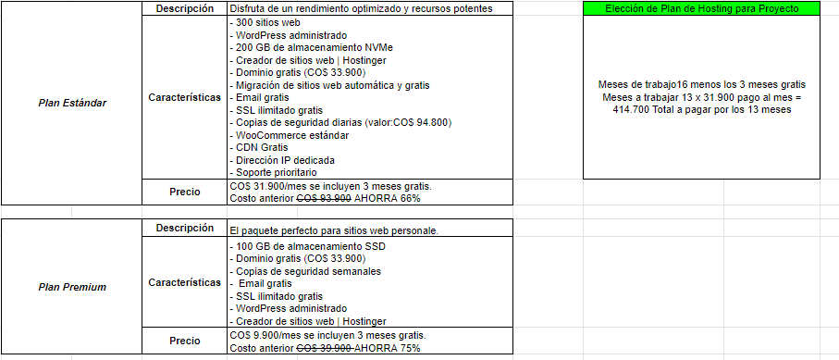
Ficha Técnica
Hosting

Slide 11
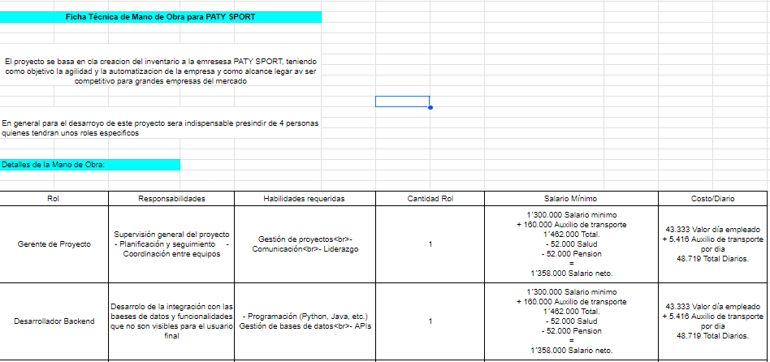
Mano de Obra Empleados

Slide 12
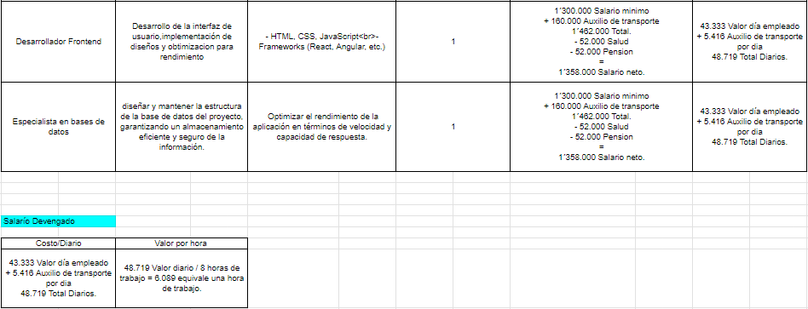
Mano de Obra Empleados

Slide 13
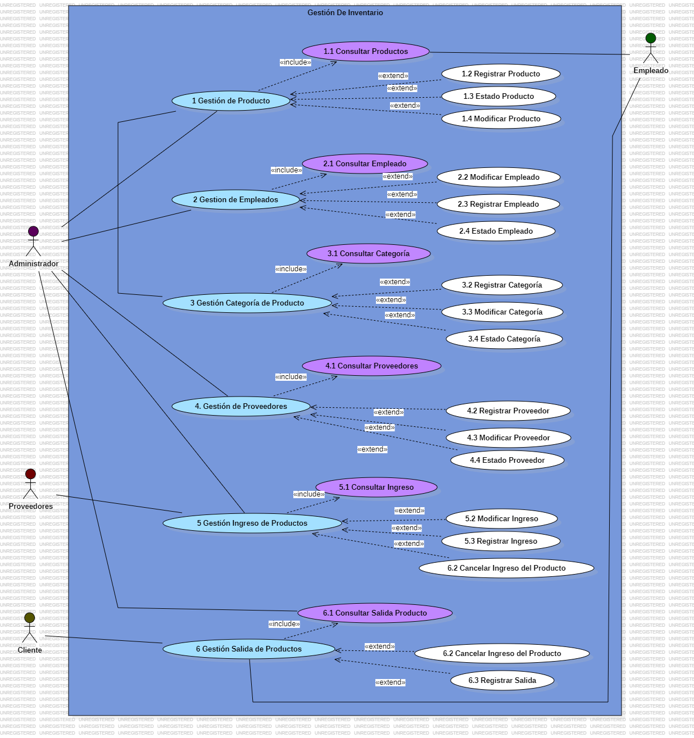
2. Diagrama
de Casos de
Uso

Slide 14
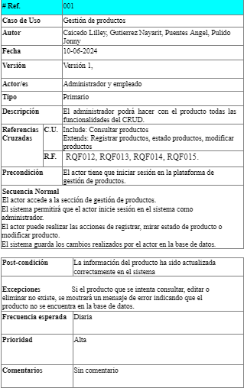
2.1. Formato extendido
de Casos de Uso
Caso de Uso 1: Gestión
De Productos

Slide 15
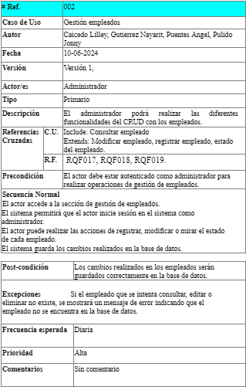
Caso de Uso 2:
Gestión
De Empleados

Slide 16
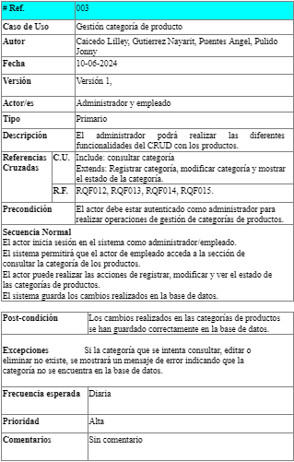
Caso de Uso 3: Gestión
De Categoría De Productos

Slide 17
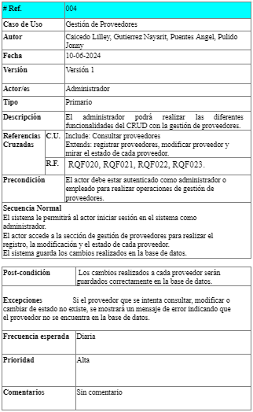
Caso de Uso 4: Gestión de Proveedores

Slide 18
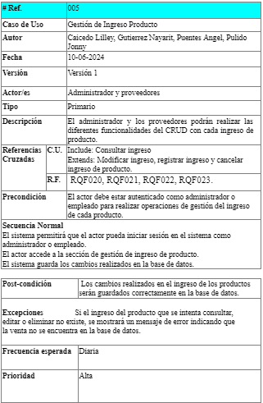
Caso de Uso 5: Gestión de Ingreso Producto

Slide 19
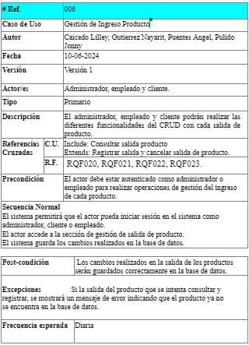
Caso de Uso 6: Gestión de Salida Producto

Slide 20
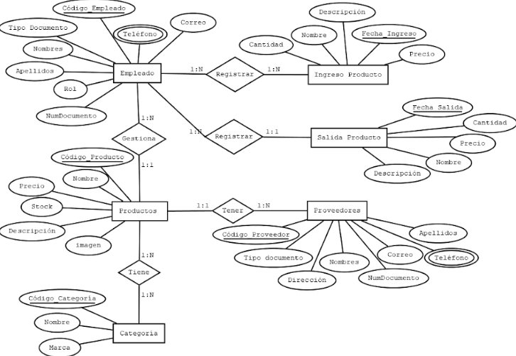
3. Modelo Entidad Relación

Slide 21
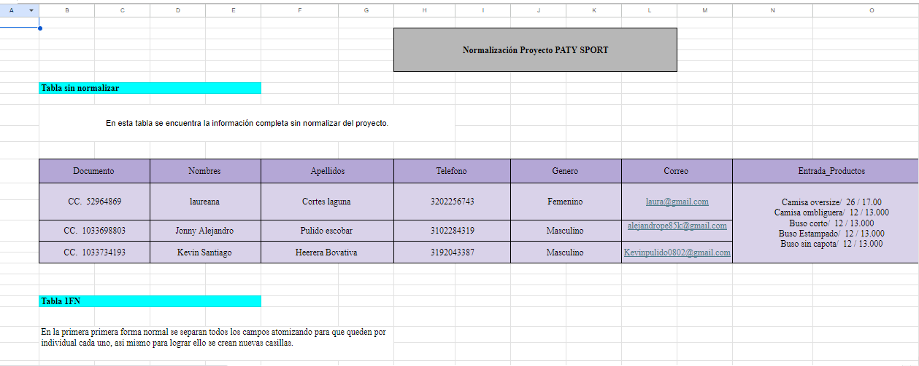
4. Normalización MER

Slide 22
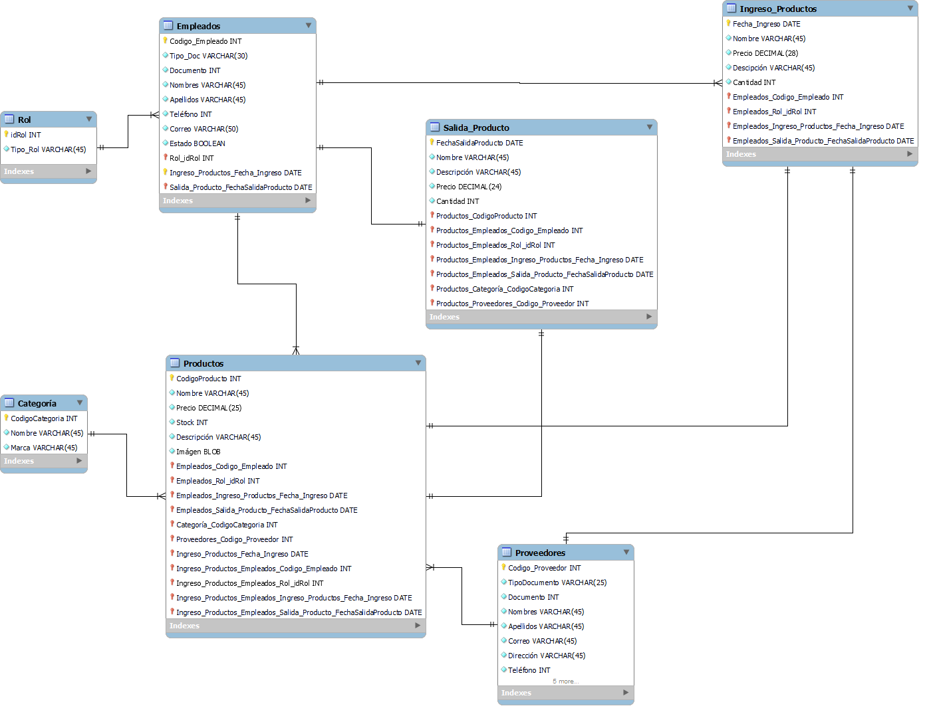
5. Modelo
Relacional

Slide 23
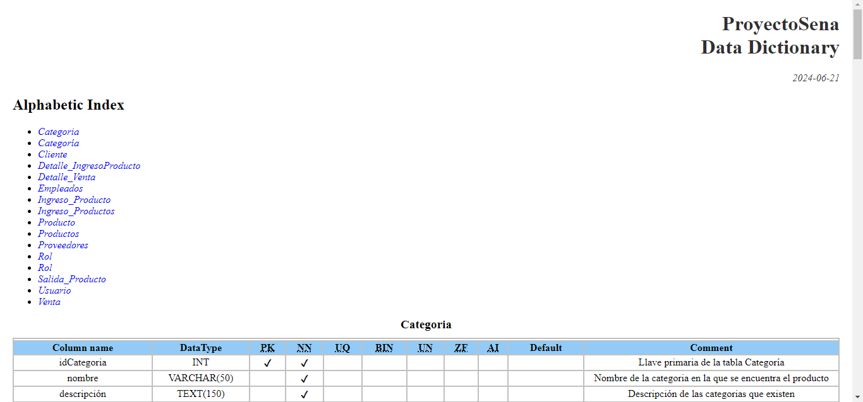
5. Diccionario de Datos

Slide 24
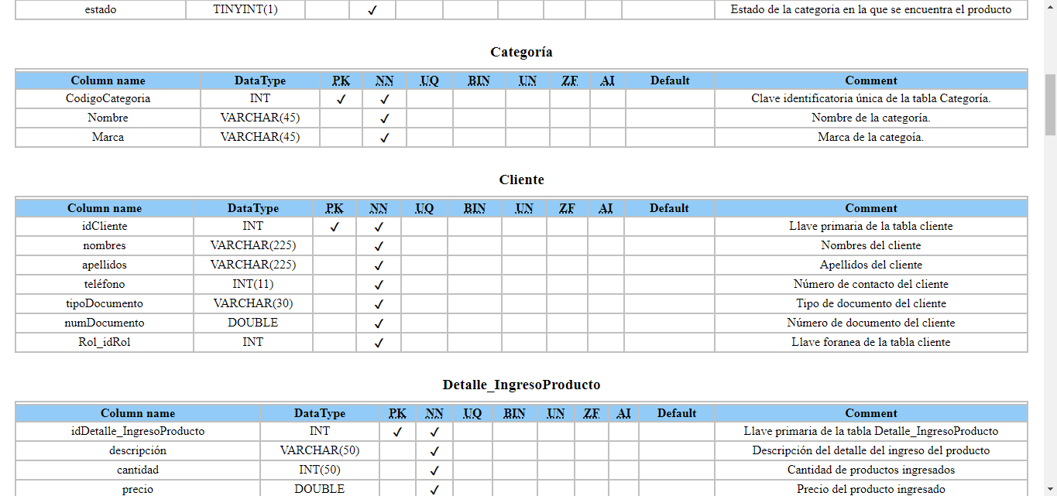

Slide 25
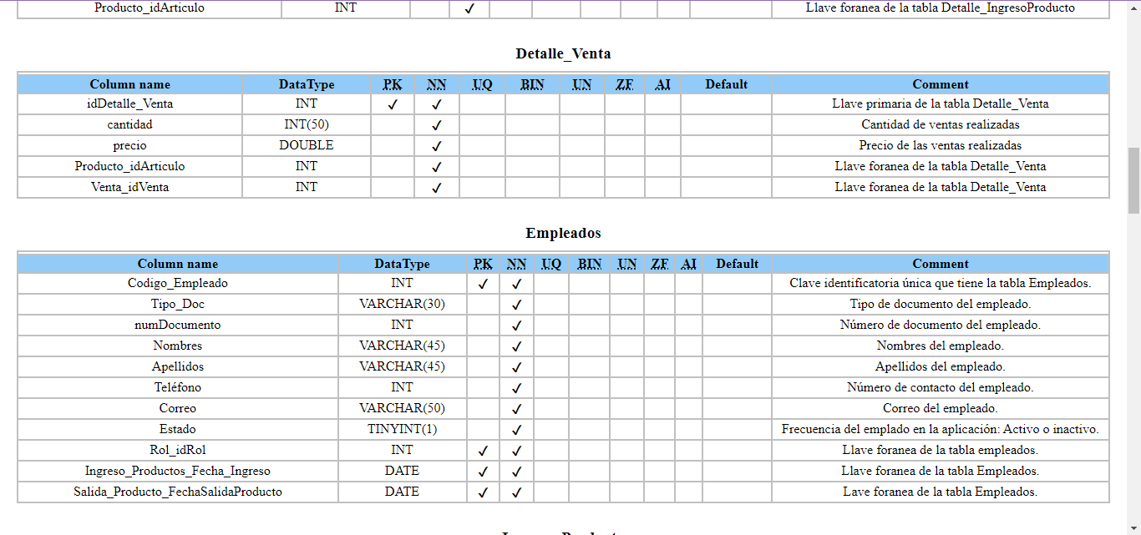

Slide 26
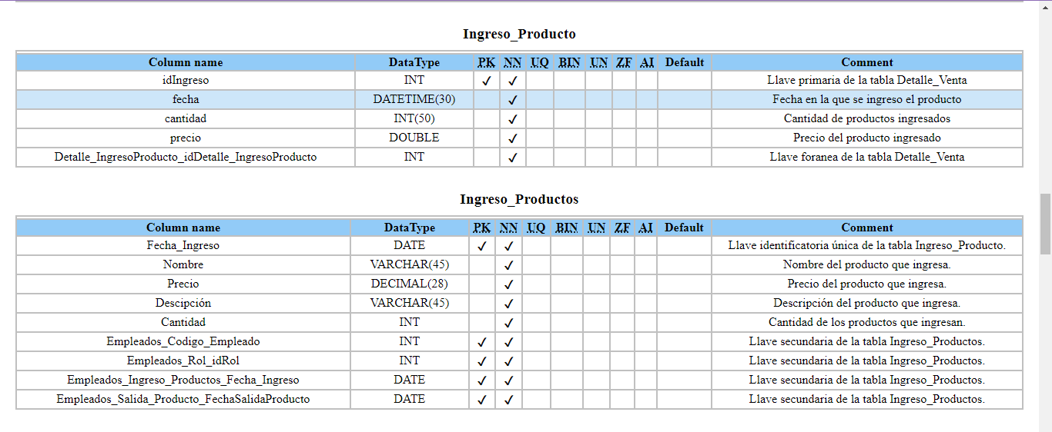

Slide 27
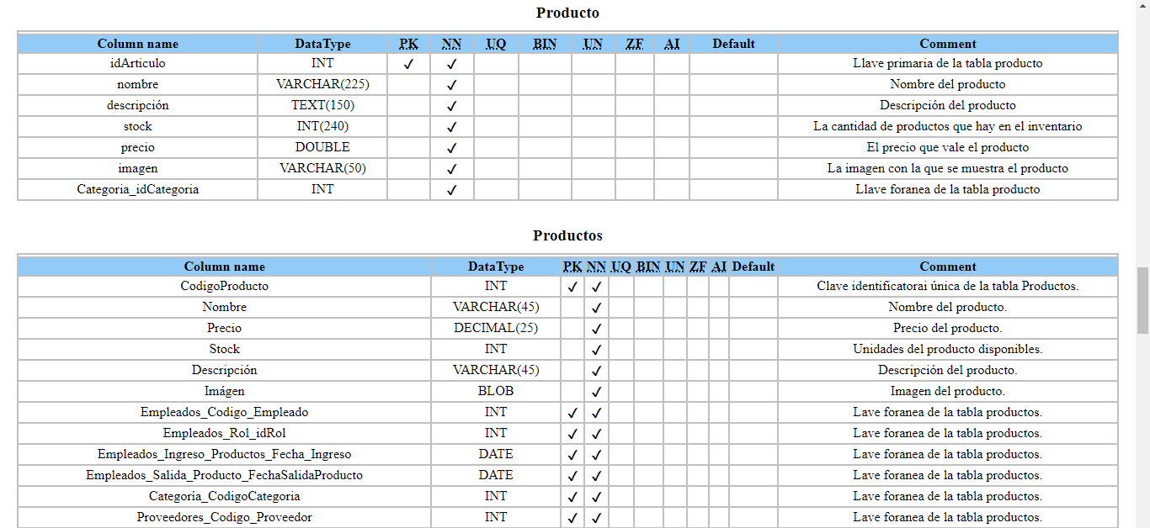

Slide 28
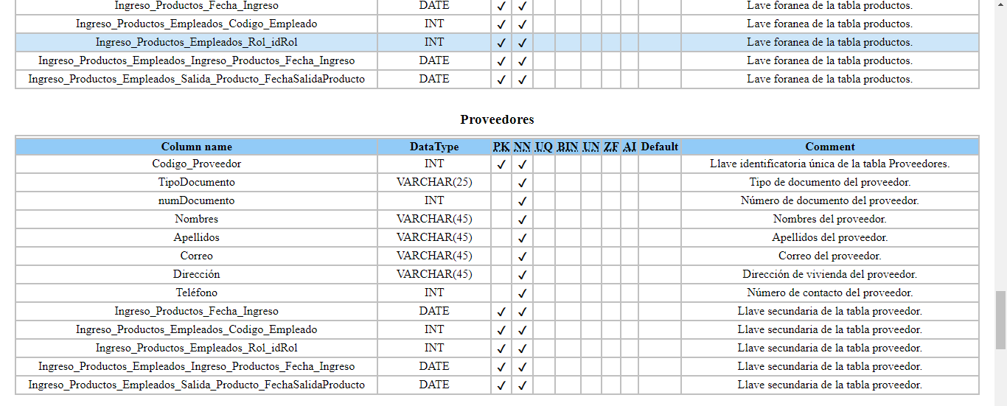

Slide 29
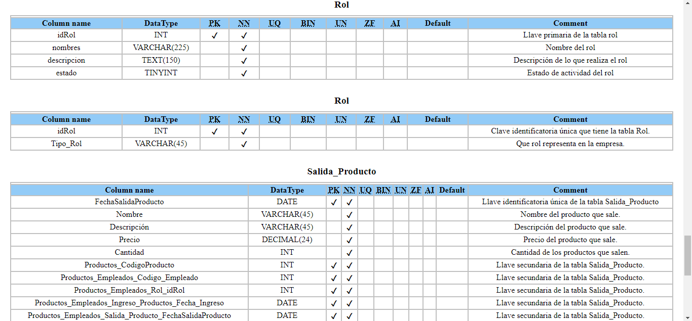

Slide 30
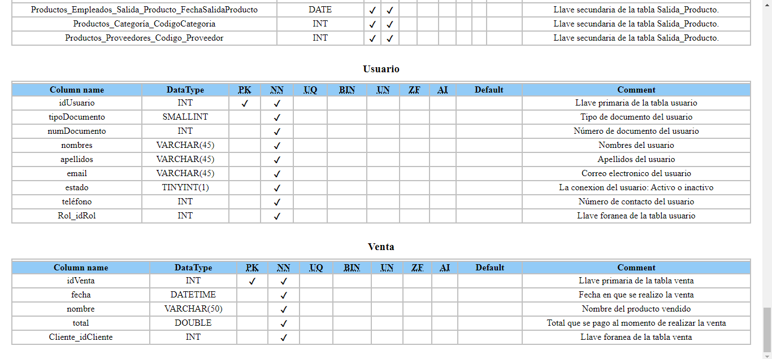

Slide 31
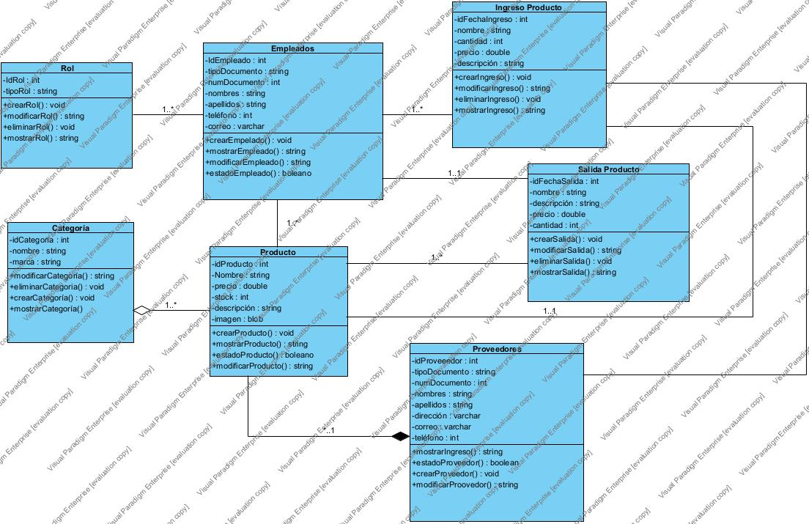
5. Diagrama de Clases

Slide 32
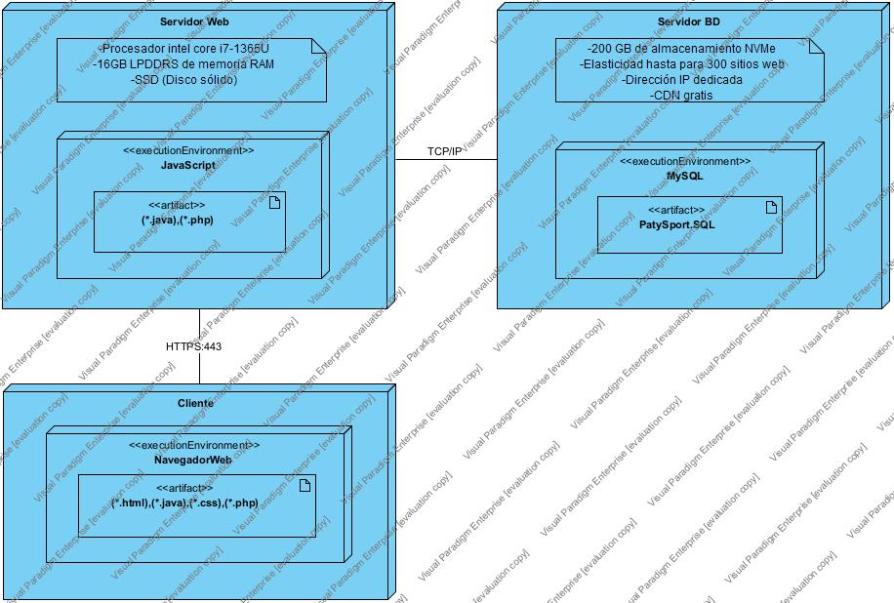
6. Diagrama de Despliegue

